Slide 1



실무에 바로 사용가능한 프롬프트
ChatGPT를 제대로 활용하는 비법을 알려드립니다. 이제 AI를 100% 활용하여 업무 효율을 높이세요.

Slide 2
ChatGPT 프롬프트, 이렇게 쓰면 '신세계'가 열린다
가장 완벽한 GPT 프롬프트 작성법 가이드
ChatGPT가 멍청한 게 아닙니다. 문제는, 당신이 어떻게 시키느냐에 달려 있습니다.

Slide 3

프롬프트란?
프롬프트(Prompt)란, ChatGPT에게 내가 원하는 작업을 시키는 명령문입니다. 같은 질문이라도 어떻게 쓰느냐에 따라 결과가 천지 차이예요.
이 글에서는 ChatGPT의 '능력'을 100% 끌어낼 수 있는 프롬프트 구성법을 소개합니다.

Slide 4
완벽한 프롬프트의 6가지 구성요소
순번
구성요소
설명
필수 여부
1
작업(Task)
무엇을 해야 할지 명확하게 지시
✅ 필수
2
맥락(Context)
배경 정보와 목적 제공
✅ 필수
3
예시(Example)
원하는 결과물 스타일 제시
⭕ 선택
4
페르소나(Persona)
GPT에게 역할을 지정
⭕ 선택
5
형식(Format)
출력 형식 지정 (표, 리스트 등)
⭕ 선택
6
어조(Tone)
글의 분위기나 말투 지정
⭕ 선택

Slide 5
1. 작업(Task): 뭘 해달라는 건지 정확히 말하라
중간관리자 대상 리더십 교육 프로그램을 3단계 모듈로 기획해 주세요. 각 모듈은 2시간 분량이며, 교육 목표와 세부 내용, 방법을 포함해주세요.
작업은 명확하게! 동사로 시작하는 명령문이 핵심입니다. (기획해줘, 요약해줘, 작성해줘 등)

Slide 6
2. 맥락(Context): AI가 이해할 수 있게 배경을 설명하라
좋은 프롬프트는 상황 설명이 잘 되어 있습니다. 아래 3가지 기준을 활용하세요.
나의 배경
프롬프트의 목적
환경적 요인
HRD 담당자, 교육 기획자, 콘텐츠 마케터
보고서 작성, 교육 콘텐츠 제작 등
대상은 30대 관리자, 온라인 강의용 등
나는 공공기관 교육 담당자입니다. 복직자 대상의 공감 및 소통 교육 모듈을 만들고 있습니다. 대상은 육아휴직 후 복귀한 직원(30~40대 워킹맘/대디)이며, 시간은 3시간입니다.

Slide 7
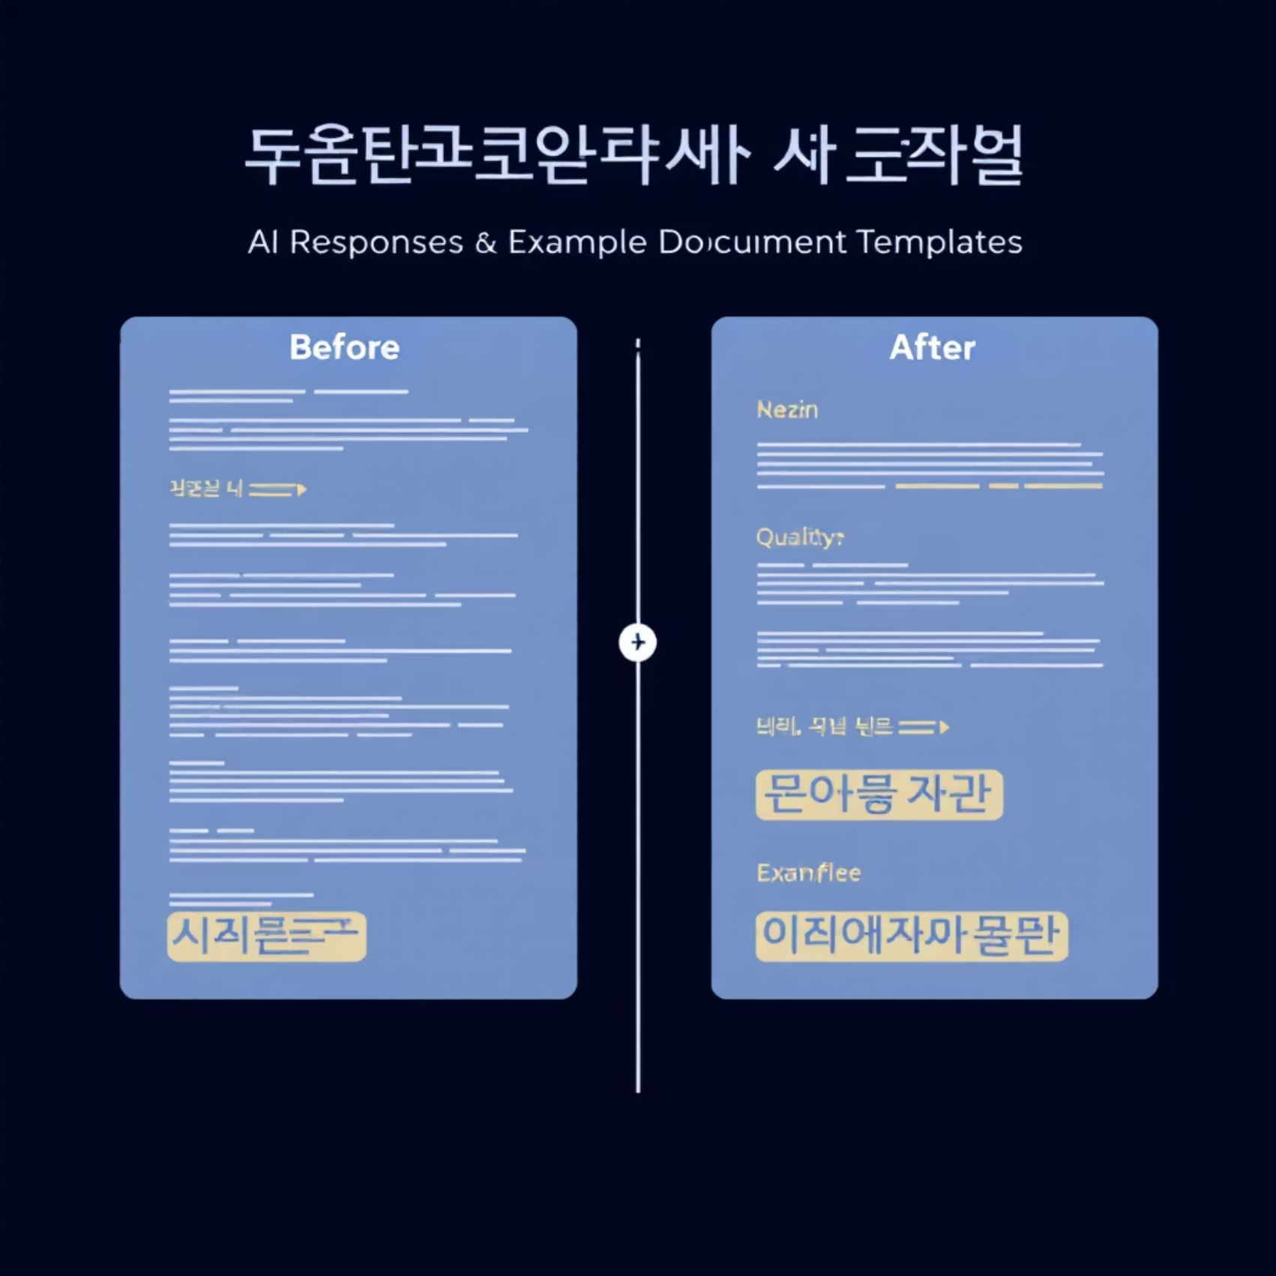
3. 예시(Example): 원하는 결과물을 미리 보여줘라
예시를 제시하면 GPT가 '기준점'을 잡고 더 나은 결과를 도출합니다.
아래는 내가 원하는 강의 커리큘럼 예시입니다. 같은 구조로 중간관리자 대상 소통교육안을 구성해 주세요: 1. 교육 목표 2. 대상 특성 3. 세부 강의 내용 4. 교수 방법 5. 활용 자료
※ 예시는 반드시 있어야 하는 건 아니지만, 정확하고 빠른 결과를 원할 때 매우 효과적입니다.

Slide 8



4. 페르소나(Persona): GPT의 역할을 설정하라
GPT에게 '누구처럼 행동하라'고 지시하면, 답변의 톤과 깊이가 달라집니다.
너는 지금부터 10년차 HRD 컨설턴트야. 공공기관 대상 교육 과정을 기획해본 경험이 많고, 리더십 교육에 전문성이 있어. 그 입장에서 중간관리자 대상 갈등관리 교육안을 설계해 줘.
전문가
강사
작가
특정 분야의 전문가로 설정하여 깊이 있는 지식을 얻을 수 있습니다.
교육적 관점에서 쉽게 설명해주는 답변을 받을 수 있습니다.
창의적이고 매력적인 문체의 콘텐츠를 얻을 수 있습니다.

Slide 9

5. 형식(Format): 결과를 어떤 구조로 받고 싶은가?
GPT에게 결과물의 형태를 지정하면 정리된 답변을 받을 수 있습니다.
결과는 아래와 같은 구조로 표 형식으로 정리해 줘. | 모듈명 | 목표 | 주요 내용 | 교수법 | 시간 |
표
리스트
마크다운
시각자료 설명 등 다양하게 요청 가능!

Slide 10
6. 어조(Tone): 말투와 분위기를 설정하라
같은 내용도 말투가 달라지면 읽는 인상이 확 달라집니다.
사내 보고서에 쓸 수 있도록 전문적이고 명확한 어조로 써줘. 강의 대상자들에게 설명할 수 있게 따뜻하고 설득력 있는 말투로 정리해 줘.
1
공손하게
2
명확하게
예의 바르고 격식 있는 말투로 공식적인 문서에 적합합니다.
불필요한 수식어 없이 핵심만 전달하는 효율적인 어조입니다.
3
따뜻하게
4
위트 있게
공감과 이해를 바탕으로 친근하게 다가가는 말투입니다.
재미있고 기억에 남는 표현으로 독자의 흥미를 유발합니다.

Slide 11
실전 예시: 6요소를 적용한 프롬프트
너는 10년차 HRD 컨설턴트야. 나는 공공기관 HR 담당자이고, 복직자 워크숍에서 3시간짜리 '공감과 소통' 강의를 기획 중이야. 대상은 육아휴직 후 복귀한 30~40대 워킹맘과 대디들이고, 교육은 오프라인으로 진행돼. 아래 예시 커리큘럼 구조에 맞춰 내용을 구성해 줘: 1. 교육 목표 / 2. 대상 특성 / 3. 세부 강의 내용 / 4. 교수법 / 5. 사용 자료 전문적이고 따뜻한 어조로 설명해 줘.
📌 이 프롬프트 하나로, AI가 실무용 콘텐츠 작성 도우미로 완벽하게 작동합니다.

Slide 12
마무리 TIP: 프롬프트는 '지시서'다
프롬프트를 잘 쓴다는 건, 내가 원하는 작업을 정확히 정의할 수 있다는 뜻입니다.
GPT는 내가 원하는 만큼 똑똑해질 수 있습니다. 명확하게 시키고, 스마트하게 활용하세요.

Slide 13





결론
6가지 요소 활용
2
작업, 맥락, 예시, 페르소나, 형식, 어조를 균형있게 구성하세요.
프롬프트가 핵심
ChatGPT를 잘 쓰고 싶다면, '프롬프트'부터 제대로 작성하세요!
1
품질 결정
3
프롬프트 하나가 결과물의 품질을 결정합니다. 시간을 투자할 가치가 있습니다.

